Slide 1



Aeroclub Challenge 2023

Slide 2




Catboost offer ranking
Трек: 2
Sky_coders
Рябченко Александр
Целуйко Александр
Михайлова Юлия
Капитан + ML + Devops
back + моральная поддержка
ML + моральная поддержка

Slide 3
Описание задачи
По историческим данным выбора агентами
топ N релевантных вариантов перелета
и историческим данным выбора покупки (топ 1) клиентом в self service
разработать модель, которая своими предсказаниями topN вариантов
смогла бы заменить ручной труд агентов.
бонус:
Продумать flow встраивания модели в продакшн сервис
Продумать flow поддержки и переобучения модели в процессе эксплуатации
Разработать методику сравнения моделей для выбора лучшей

Slide 4
Сбор и обработка данных
Данные были помещены в Postgresql
Там же были добавлены таблицы с кодами аэропортов
и часовыми поясами аэропортов
Там же хранятся результаты предсказания,
и рассчитываются метрики для разных экспеиментов

Slide 5
Выбор модели
Использовали CatBoost, хорошо и быстро обучается
bestTest = 0.09027343359
bestIteration = 999
precision recall f1-score support
False 0.97 1.00 0.98 61132
True 0.73 0.30 0.43 2609
accuracy 0.97 63741
macro avg 0.85 0.65 0.70 63741
weighted avg 0.96 0.97 0.96 63741

Slide 6
Обучение модели
опишите процесс обучения модели и как вы оптимизировали ее параметры.
Смотрели на precision + recall + f1-score (как smock check что скор ок)
на отложенном тесте смотрели как топN пересекается с выборами операторов
sentoption_miss_test, positive_success_count_in_test, sentoption_count_in_test, positive_count_in_test
822, 1029, 1851, 2265
class, pricission, recall, f1_score, support
True, 0.454, 0.556, 0.500, 2265
False, 0.979, 0.969, 0.974, 39499
Смотрели на силу признаков, чтобы понять какие еще добавлять

Slide 7
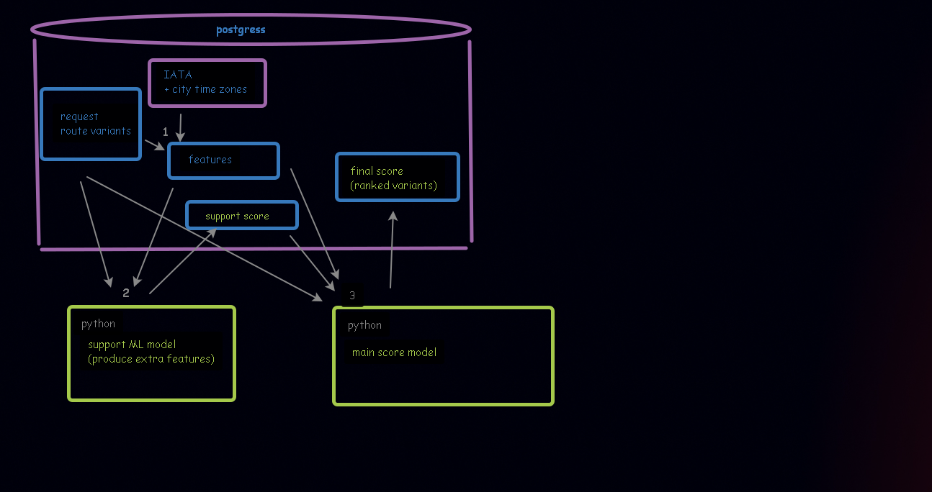
Архитектура

Slide 8
Результаты (no support model)
Feature Id Importances
0 segments_rank 16.775845
1 price_rank 10.934673
2 total_flight_ratio 9.149779
3 to_time_abs 7.928833
4 to_time 3.531330
5 return_time 3.195269
6 total_flight_time 2.860620
7 to_city_timezone 2.673244
8 segments_diff 2.663037
9 amount 2.659688
10 price_ratio 2.589100
11 operator_code 2.556295
12 segmentcount 2.245156
13 price_diff 2.150353
14 duration_rank 2.051903
15 isdiscount 1.994937
16 min_to_time 1.965882
17 departure_diff_sec 1.887002
18 min_departure_diff_sec 1.764259 ...
precision recall f1-score support
False 0.97 1.00 0.98 57255
True 0.71 0.28 0.41 2309
accuracy 0.97 59564
macro avg 0.84 0.64 0.70 59564
weighted avg 0.96 0.97 0.96 59564

Slide 9
Результаты (main model)
Feature Id Importances
0 rank 12.512007
1 segments_diff 9.999372
2 to_time_abs 7.060817
3 total_flight_ratio 4.543546
4 segments_rank 4.332552
5 to_time 3.913388
6 return_time 3.606749
7 return_time_abs 3.378822
8 total_flight_time 3.206156
9 to_time_abs_ratio 2.989674
10 price_ratio 2.770638
11 amount 2.464414
12 operator_code 2.445149
13 price_rank 2.323272
14 price_diff 2.261286
15 to_city_timezone 1.868417
16 min_departure_diff_sec 1.860100 ...
precision recall f1-score support
False 0.97 1.00 0.98 61132
True 0.73 0.30 0.43 2609
accuracy 0.97 63741
macro avg 0.85 0.65 0.70 63741
weighted avg 0.96 0.97 0.96 63741

Slide 10
Результаты
На отложенном тесте, который не участвовал в обучении (отправляем топ 5 по ранку)
all_test_size (всего строчек в тесте) 41764
all_test_requests (всего заявок в тесте) 774
sentoption_count_in_test (выбрано людьми для отправки) 1851 (100%)
positive_count_in_test (выбрано версией кода) 3630 (200%)
positive_success_count_in_test (их пересечение) 1301 ( 70%)
sentoption_miss_test 550 (30%)
(отправлено людьми но не выбрано для отправки алгоритмом)

Slide 11
Выводы
Найдено как доучивать на self service выборах
модель обучена на 51 фиче
Лучшая модель при отправке топ5 вариантов
отправляет 70% того что отправляли агенты

